Slide 1
Cloud Storage
พื้นที่เก็บข้อมูลออนไลน์ ;ไฟล์งาน เอกสาร รูปภาพ วิดีโอ....

Slide 2
15 GB
15 GB
2-5 GB
10 GB
@all
@all
Google
@gmail.com
Microsoft
@hotmail.com @outlook.com @hotmail.co.th

Slide 3
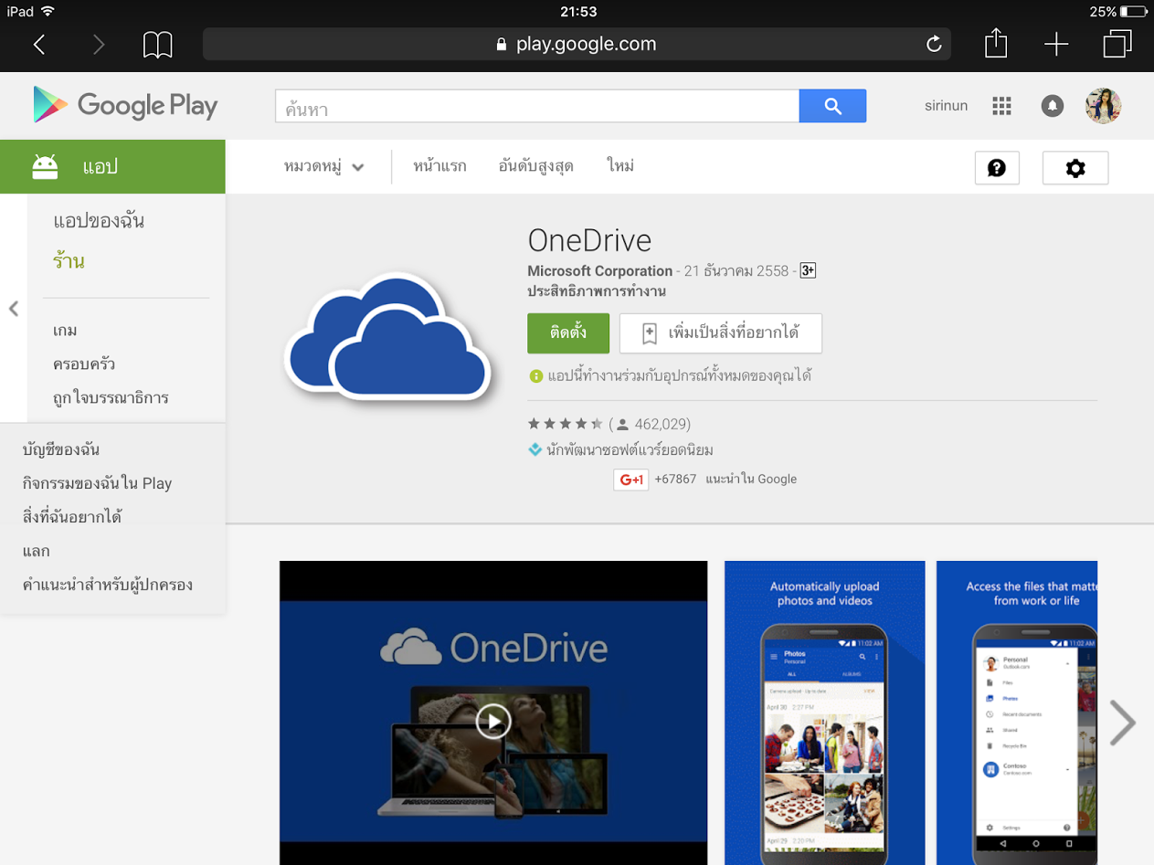

Slide 4
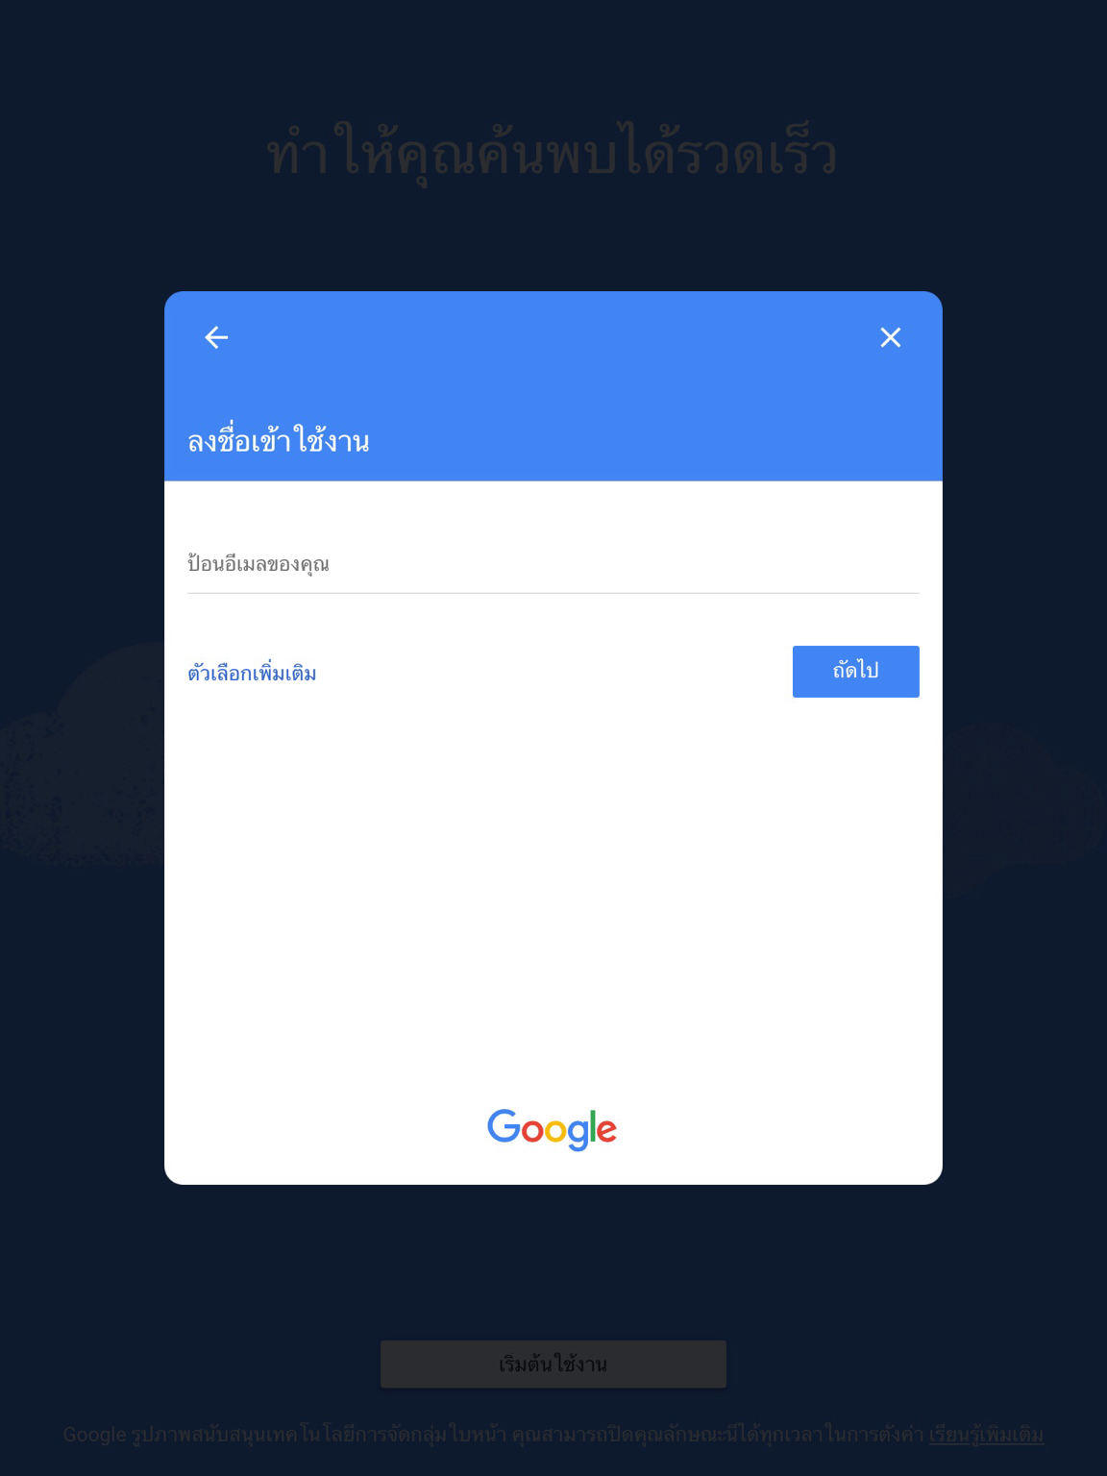
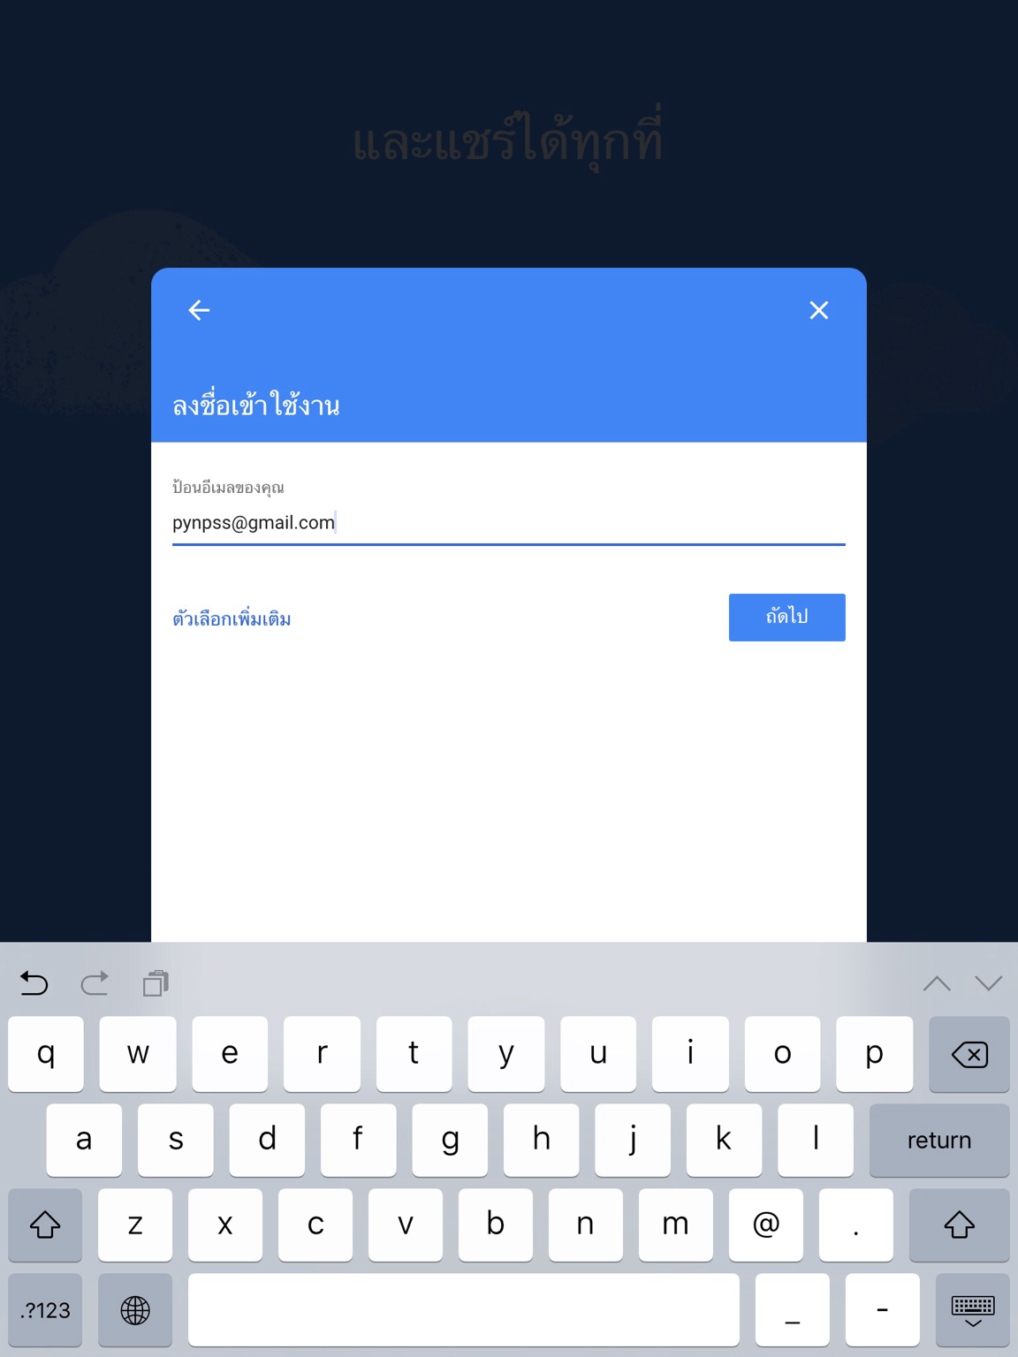
แตะเพื่อเปิดแอพ OneDrive

Slide 5
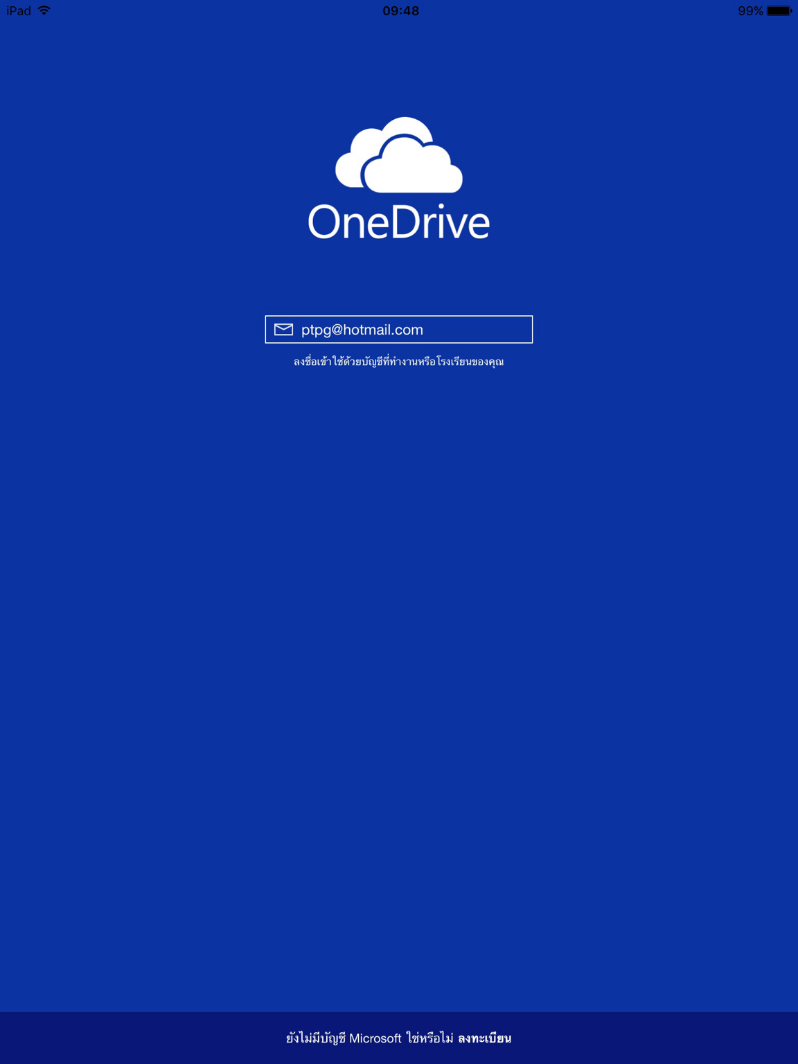
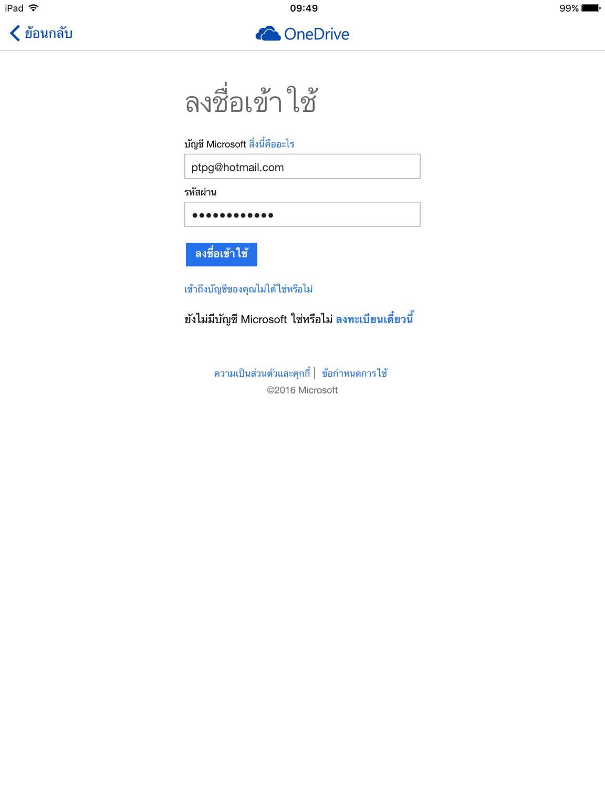
กรอกอีเมล และ พาสเวิร์ด

Slide 6
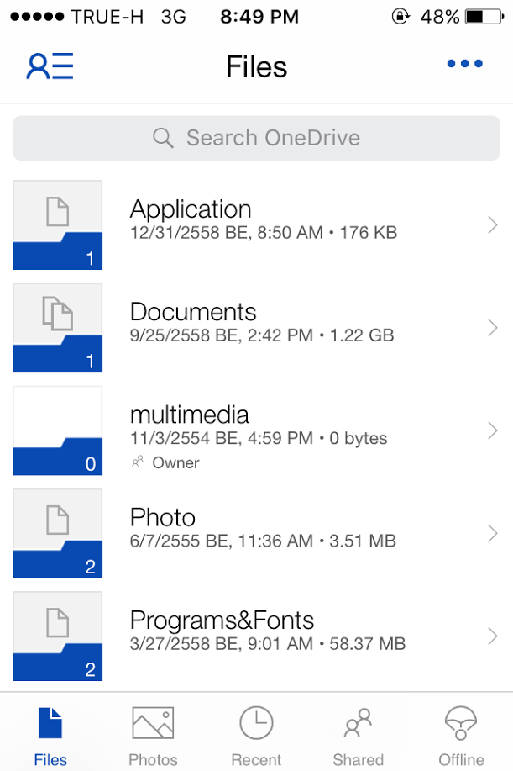
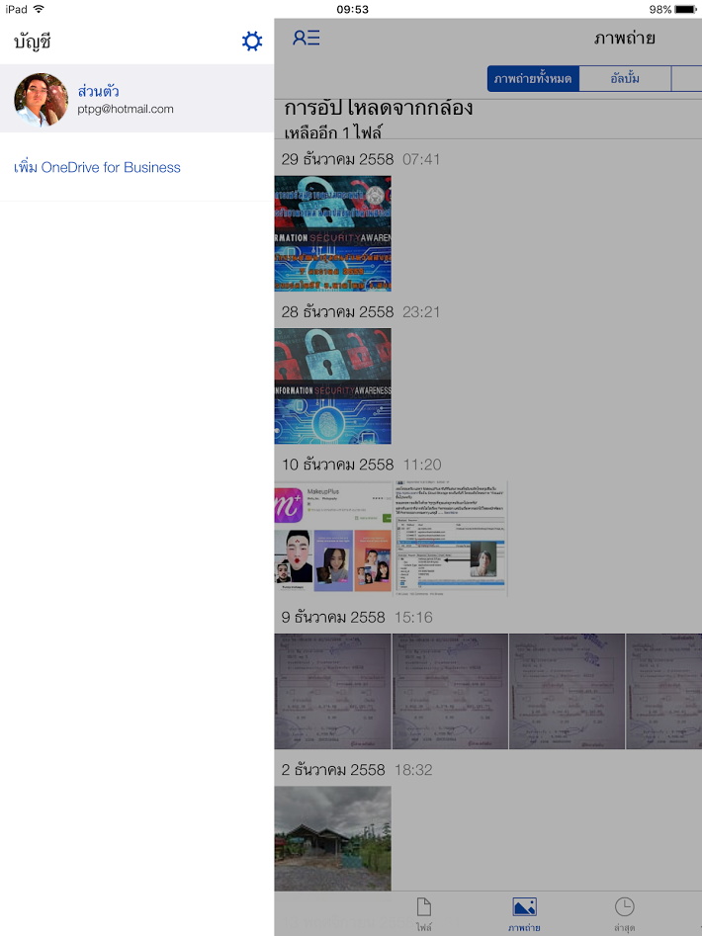
การตั้งค่าภายในแอพ
2
1

Slide 7
ตั้งค่าอัพโหลดรูปถ่าย

Slide 8
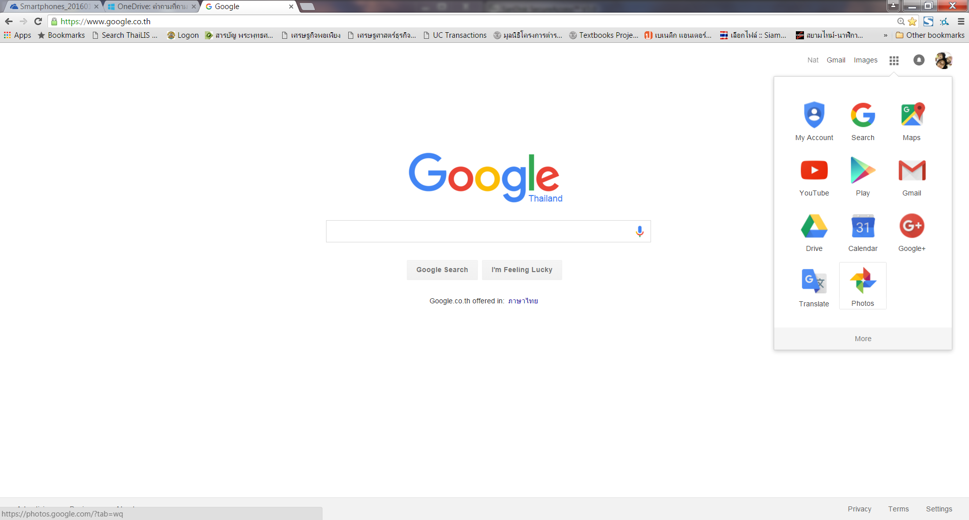
บริการของ Google เมื่อใช้บน Windows

Slide 9
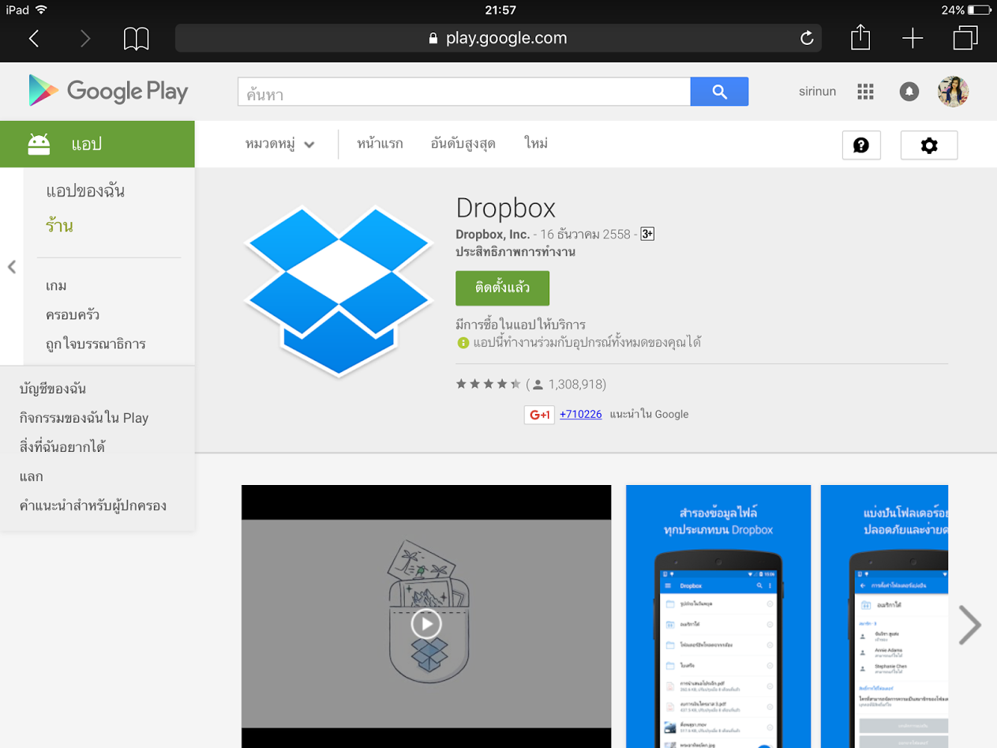

Slide 10
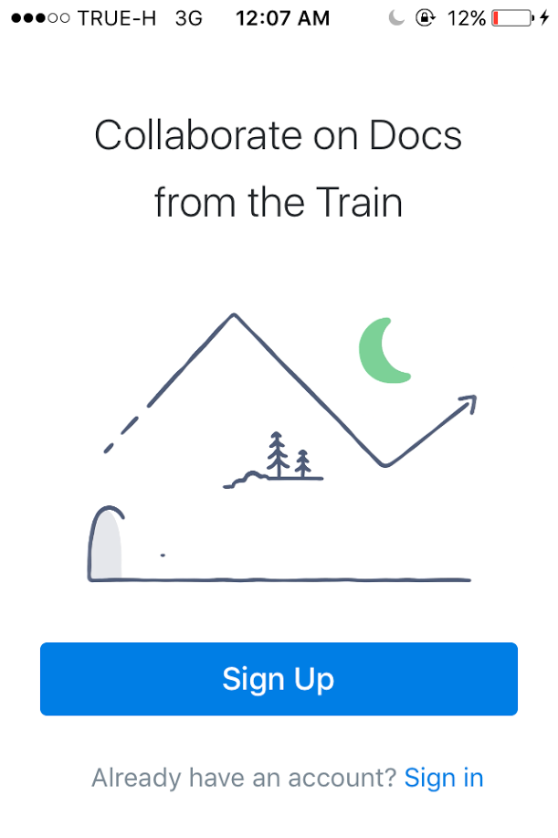
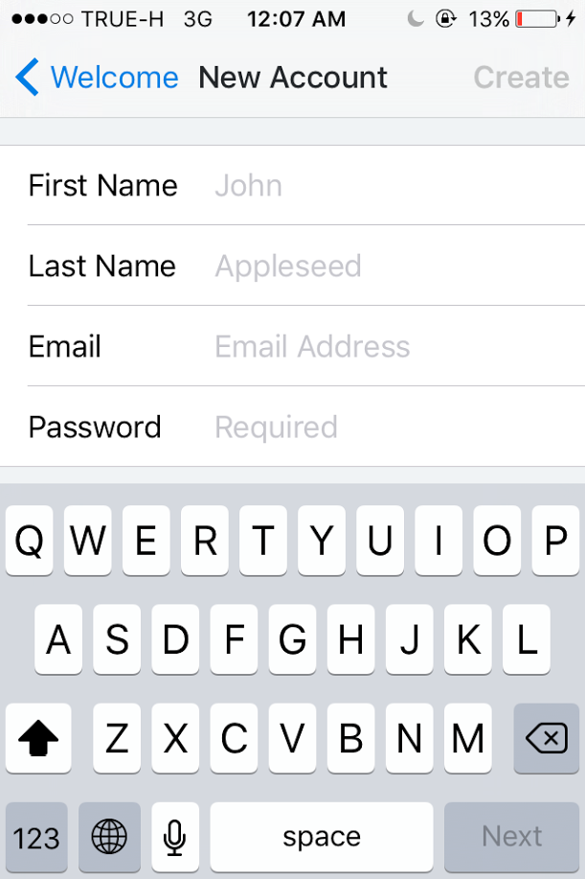

Slide 11
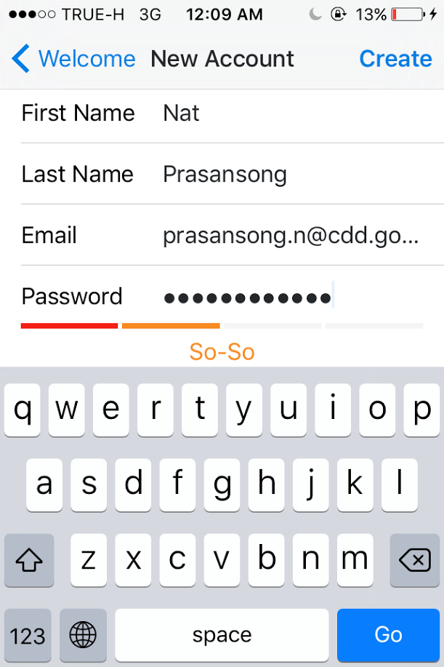
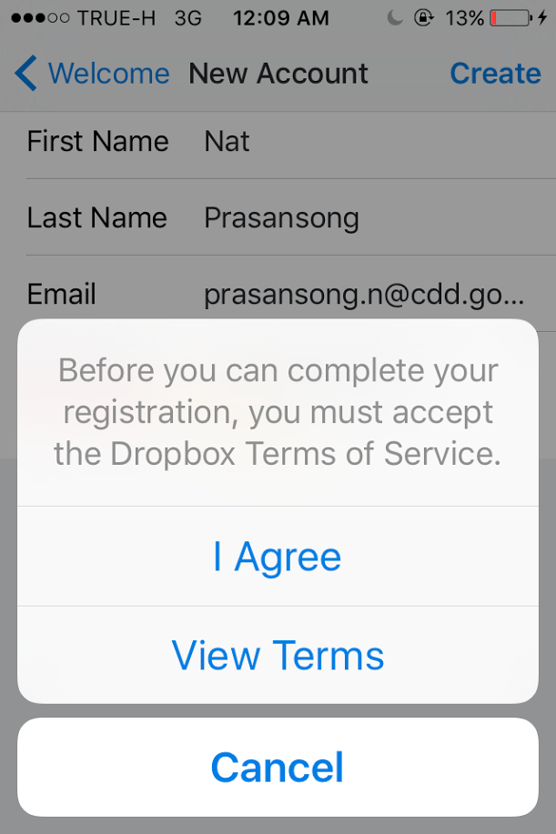

Slide 12
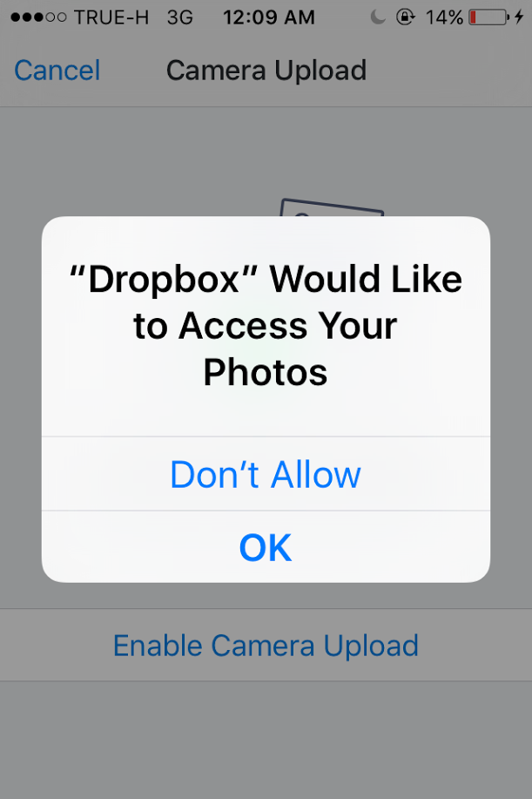
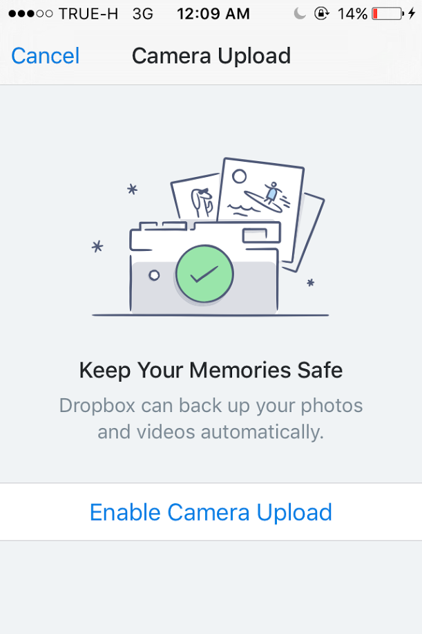

Slide 13
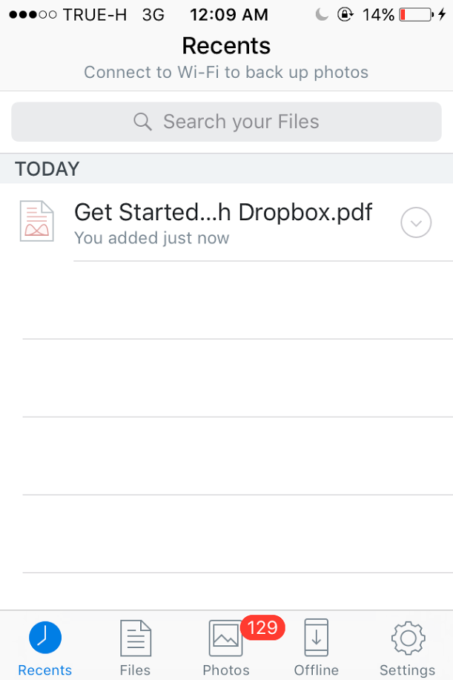
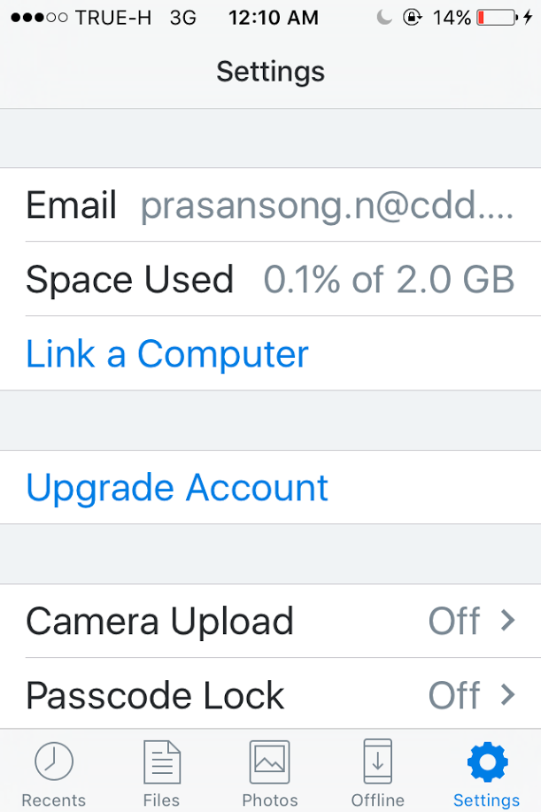

Slide 14
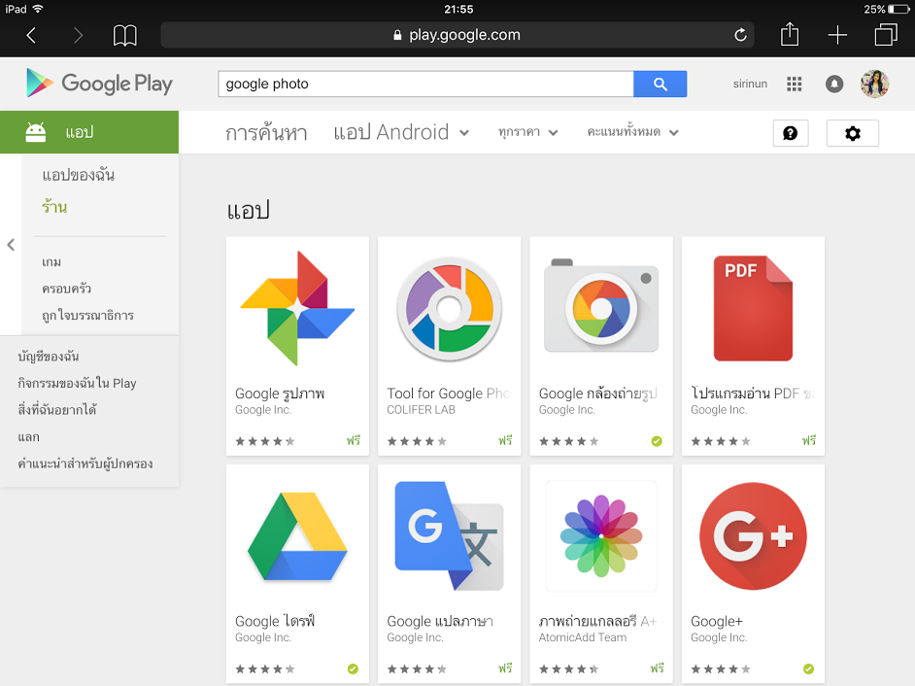

Slide 15
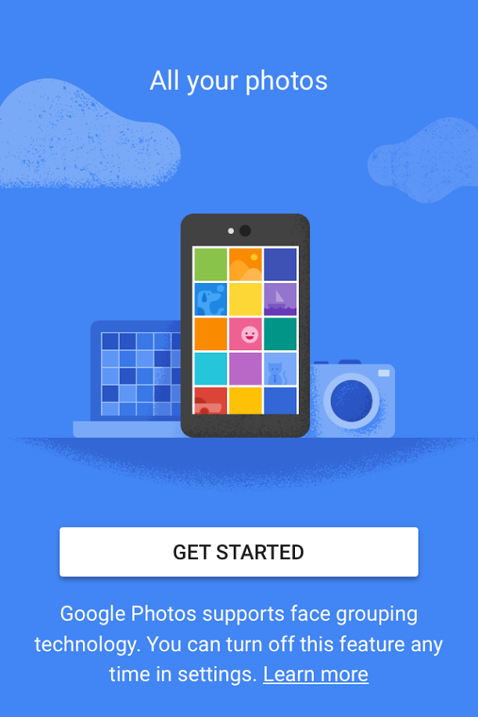
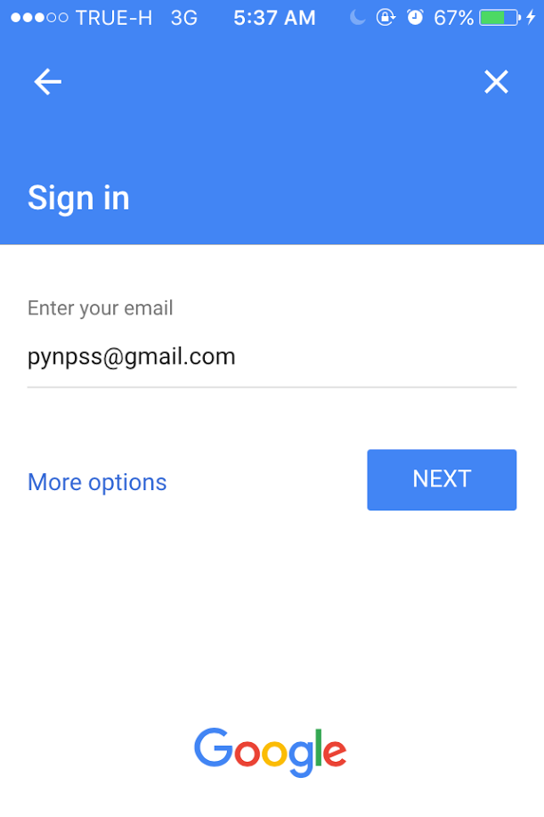
แตะเพื่อเปิดแอพ Google Photos
ล็อกอินด้วยบัญชีกูเกิ้ล ...@gmail.com

Slide 16
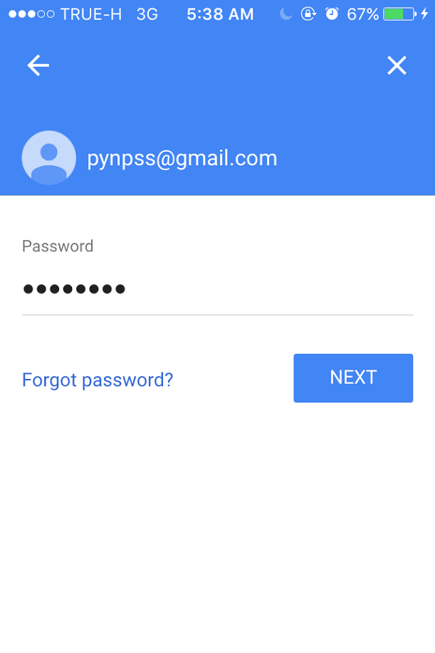
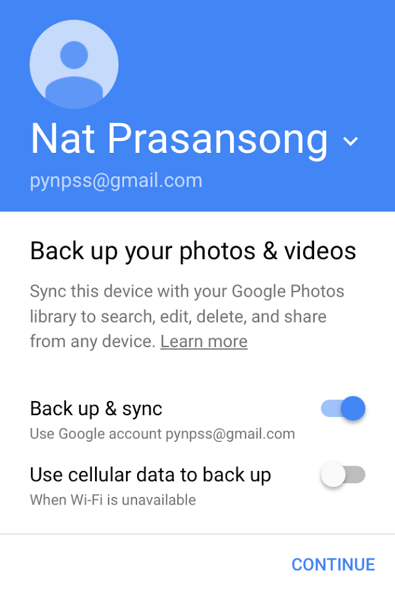
กรอก พาสเวิร์ด
กรอก พาสเวิร์ด

Slide 17
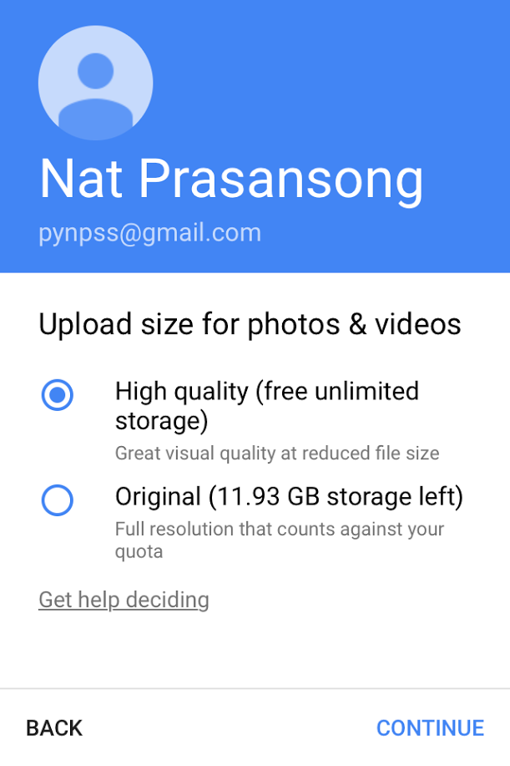
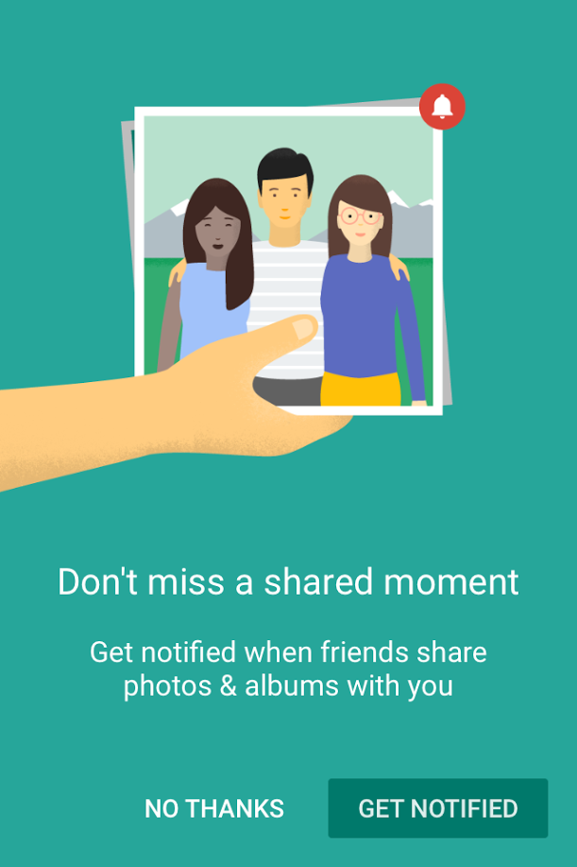
กำหนดความละเอียด และ การแชร์ไฟล์

Slide 18
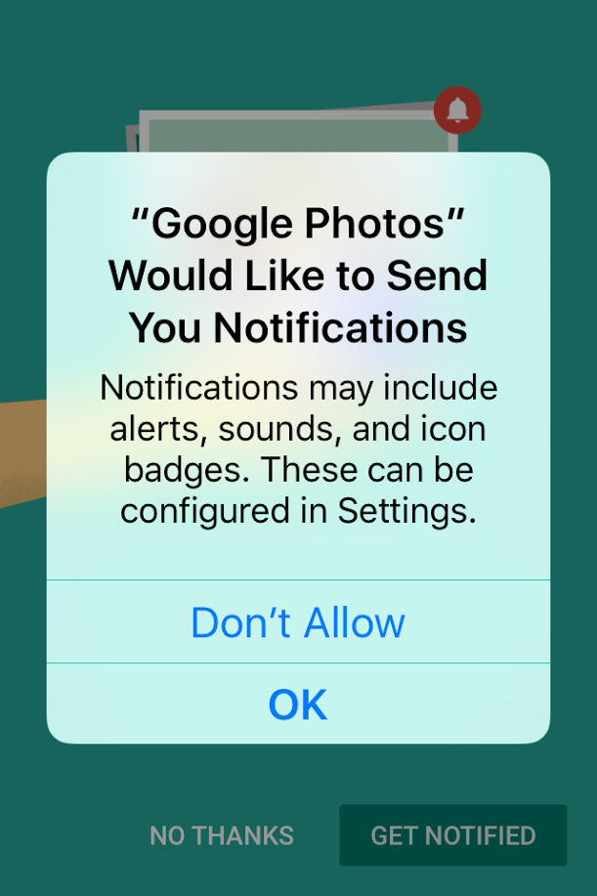
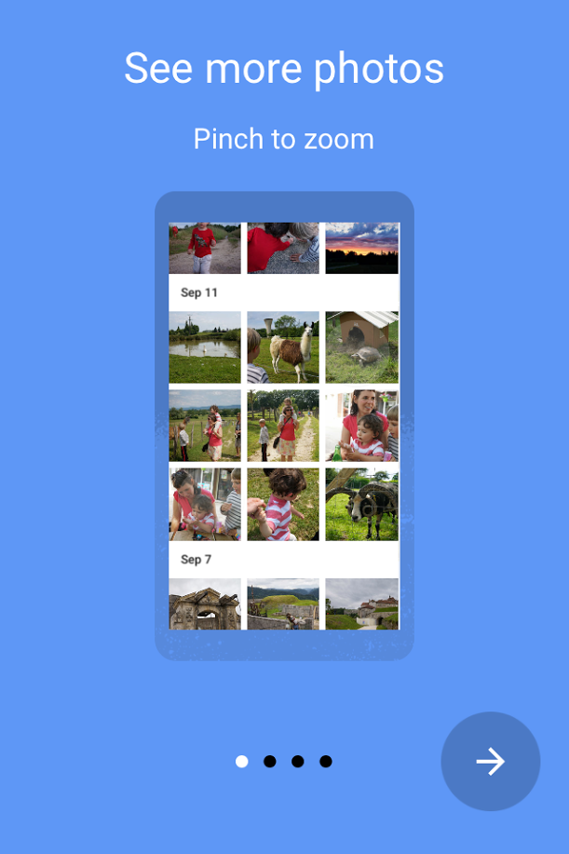
แอพขอเข้าถึงรูปภาพในเครื่อง

Slide 19
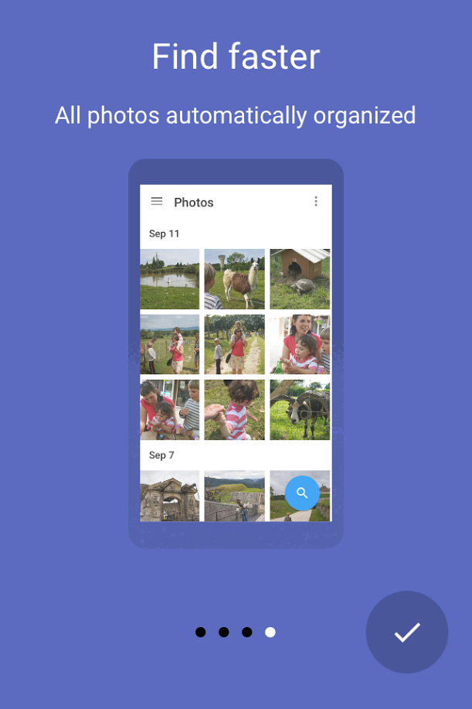
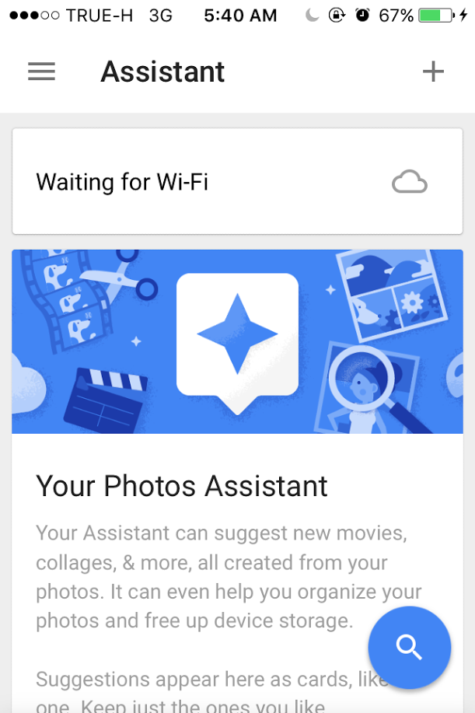
หน้าจอแรกเมื่อล็อกอินเสร็จสมบูรณ์

Slide 20
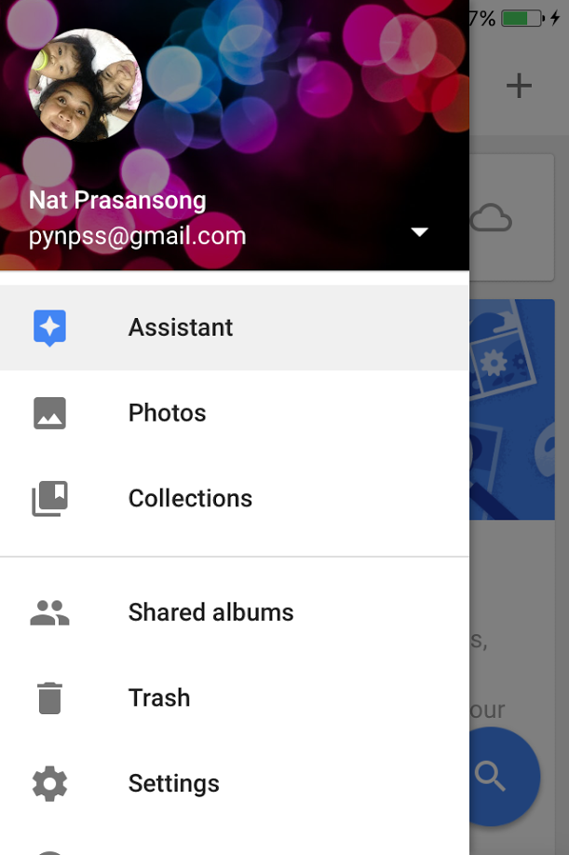
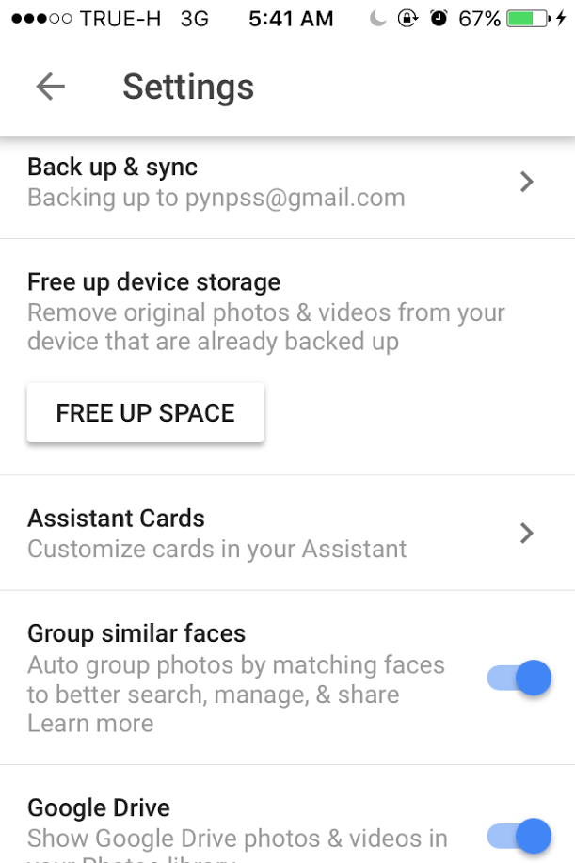
การตั้งค่าภายในแอพ

Slide 21
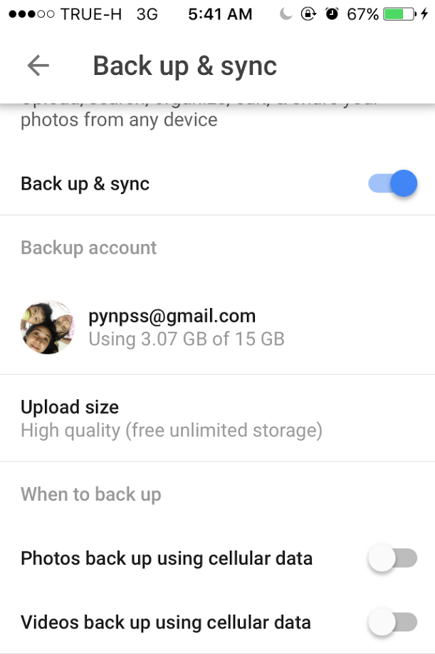
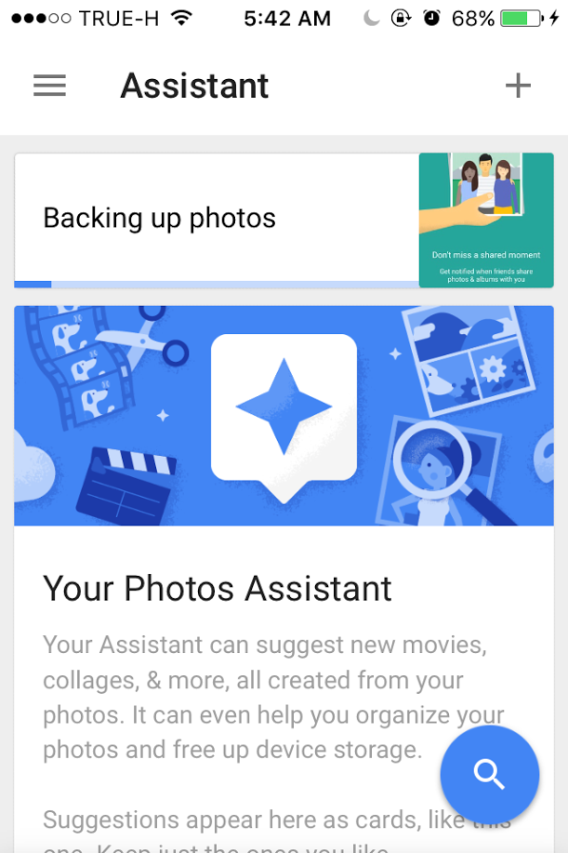
อัพโหลดเมื่อใช้ WI-FI เท่านั้น
ไม่เปิดใช้งาน 3G

Slide 22
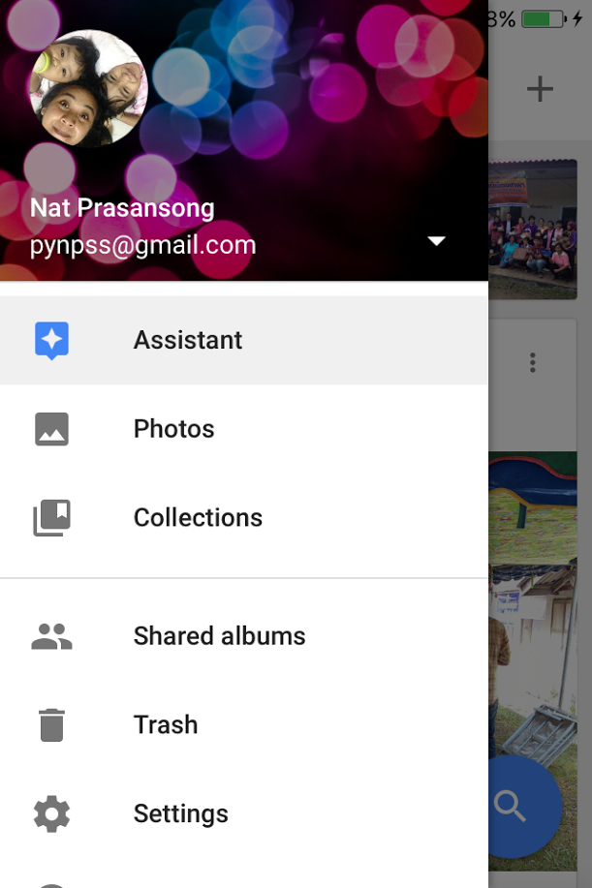
เมื่อต้องการอัพโหลดรูปเก็บ คลิกผู้ช่วย

Slide 23
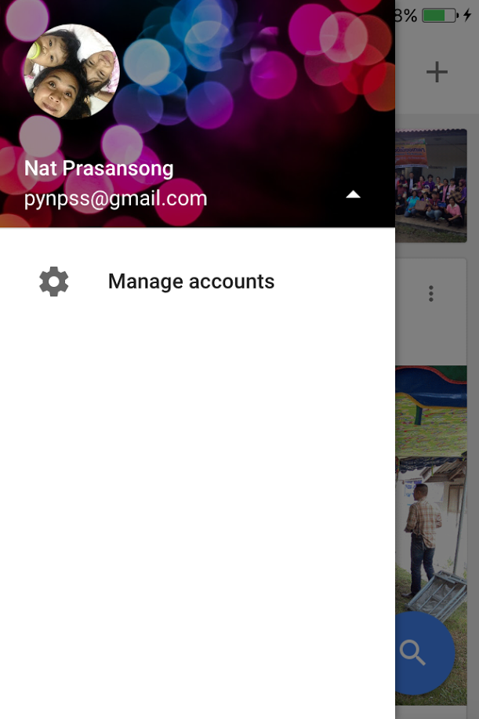
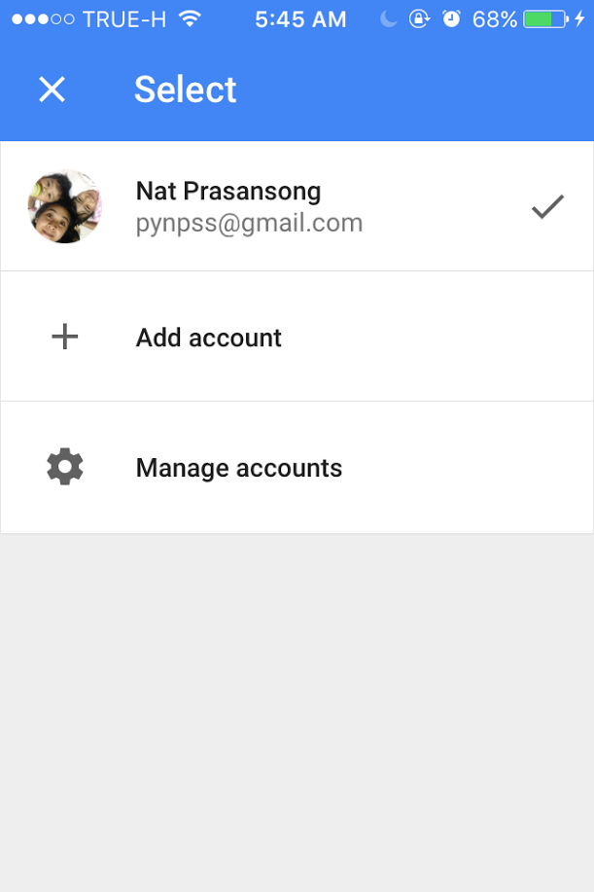
สามารถเพิ่มบัญชีผู้ใช้ได้มากกว่า 1

